Slide 1
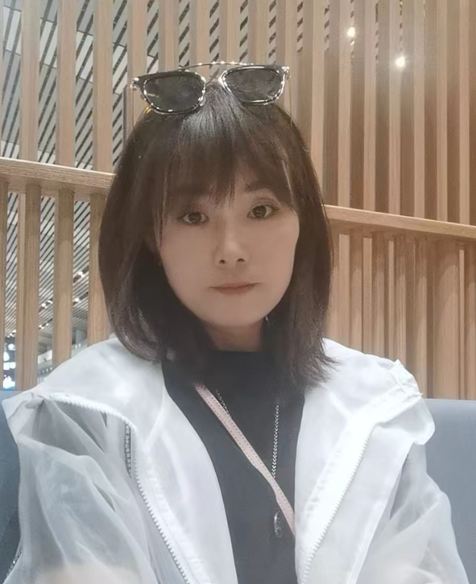
溧阳市李源名师工作室与新北区小学体育培育站联合研讨活动
体育游戏在小学田径教学中的应用分析
常州市新北区罗溪中心小学 顾琳
2022.03.15

Slide 2
溧阳市李源名师工作室与新北区小学体育培育站联合研讨活动
提纲
一、体育游戏内容要求 二、体育游戏应用优势 三、田径教学游戏应用
四、应用游戏的注意点

Slide 3
溧阳市李源名师工作室与新北区小学体育培育站联合研讨活动
一、体育游戏内容要求
1.教育为主
体育游戏中最直接展现功能即为教育功能，因此小学体育教师实施教学前提则是对体育游戏价值的充分认识，在此基础可使体育游戏更加充分地在田径课堂中得以作用。

Slide 4
溧阳市李源名师工作室与新北区小学体育培育站联合研讨活动
一、体育游戏内容要求
2.安全第一
小学阶段学生的安全意识较为薄弱，在安全方面的概念及理解不够完整及全面，因为教师在实施体育教学过程作用到体育游戏时，则需强调安全第一的重要理念。

Slide 5
溧阳市李源名师工作室与新北区小学体育培育站联合研讨活动
一、体育游戏内容要求
3.趣味易行 田径教学过程要求教学方式的多样性，即实施体育游戏的过程，要求游戏具有多样性、趣味性、简易性，从而则要求在田径教学实施过程中，教师需采用多样化的教学形式，将体育游戏融于田径教学中，设计游戏时增加其趣味性，进而吸引学生聚焦点。

Slide 6
溧阳市李源名师工作室与新北区小学体育培育站联合研讨活动
二、体育游戏应用优势
1.可促进田径体育教学中整体效率提升
小学生身心发展正处于特殊阶段，课堂学习中易出现好动的现象，因此若在课堂中要求其对同一动作实施反复性的练习，则其会出现厌烦情绪，进而会影响其学习的积极与主动性，而当田径教学过程作用体育游戏后，学生的积极性则会相应得以提升。

Slide 7
溧阳市李源名师工作室与新北区小学体育培育站联合研讨活动
二、体育游戏应用优势
2. 能促使学生兴趣及良好体育习惯养成
小学生的心理发展正处于萌芽阶段，其在学科的学习及自主的意志力表现极不稳定。因此小学生在学科学习遇到难题后，首先想到的问题不是如何解决，而是选择逃避。

Slide 8
溧阳市李源名师工作室与新北区小学体育培育站联合研讨活动
三、田径教学游戏应用
1. 田径教学的准备阶段 在准备阶段教师先对体育游戏的整体流程进行全面规划，确保游戏实施过程中安全问题及促使体育游戏发挥更大价值。

Slide 9
溧阳市李源名师工作室与新北区小学体育培育站联合研讨活动
三、田径教学游戏应用
2. 田径课堂的教学阶段 田径教学在体育游戏的应用过程，首先强调学生的主体地位，注重增加师生间的互动，从而使其在教学过程中发挥重要价值与作用。

Slide 10
溧阳市李源名师工作室与新北区小学体育培育站联合研讨活动
三、田径教学游戏应用
3. 田径教学的尾声阶段 如教师可根据小学生的年龄特点，将竹竿舞实施改编，在教学尾声的阶段，则播放音乐，使学生根据节奏进行跳跃，在学生跳跃能力得到训练的同时，使学生肌肉得以放松，促使学生健康发展。

Slide 11
溧阳市李源名师工作室与新北区小学体育培育站联合研讨活动
四、应用游戏的注意点
1. 游戏设计需要紧扣教学重难点
（1）结合学生认知差异
（2）与教学重难点结合

Slide 12
溧阳市李源名师工作室与新北区小学体育培育站联合研讨活动
四、应用游戏的注意点
2. 游戏需要形式丰富多变
长时间单调的刺激很容易引起生理、心理疲劳。利用小学生对鲜新事物往往具有强烈的好奇心这一特点，我们采用不断变化运动内容的方式，不断激发起他们的运动的热情，兴致盎然地投入训练中。

Slide 13
溧阳市李源名师工作室与新北区小学体育培育站联合研讨活动
四、应用游戏的注意点
3. 游戏内容与学生生活的关联
游戏设计必须要与广大学生日常生活紧密联系，只有这样学生才能够很快的融入到游戏角色中来，达到学以致用，趣乐无穷。

Slide 14
溧阳市李源名师工作室与新北区小学体育培育站联合研讨活动
敬指
请正

